Slide 1
Выявления наличия плоскостопия у школьников
Рикмасова Алина Васильевна,9 класс
МКОУ «Березовская средняя
общеобразовательная школа»
Руководитель: Вершинина В.И,
учитель математики
2018 г

Slide 2
Цель, задачи, гипотеза
Цель: исследовать состояние стоп на наличие плоскостопия у учащихся МКОУ «Березовская СОШ»
Задачи:
Изучить необходимую литературу, сделать обзор информации
Анкетирование учащихся
Проведение диагностики на наличие плоскостопия
Проанализировать, сделать анализ расчетов
Обобщение результатов, выводы по теме исследования.
Гипотеза: предположим, что у обучающихся 11-15 лет имеется плоскостопие или не имеется

Slide 3
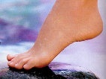
Объект и предмет исследования
Объект: учащиеся МКОУ «Березовская СОШ»
Предмет: плоскостопие (наличие или отсутствие)

Slide 4
Актуальность
Актуальность заключается в том, что, развитие плоскостопия - это результат не знания и не соблюдения основных правил поведения в повседневной жизни. Я считаю, что моя работа актуальна и тем, что в последние годы дети всё меньше двигаются, а больше времени проводят у компьютера. Малоподвижный образ жизни делает организм человека беззащитным при развитии различных заболеваний. Поэтому плоскостопие влечет за собой изменение осанки, искривление позвоночника, а мальчики в последствии освобождаются от службы в армии. А новизна моего исследования заключается в том, что в нашей школе впервые проводится исследование по теме «Выявление наличия плоскостопия у школьников »

Slide 5
Понятие о плоскостопии, причины плоскостопия
Плоскостопие -это болезнь.
При плоскостопии страдает мышечный и связочный аппарат стопы, она расплющивается, отекает. Пятки разворачиваются в стороны, большие пальцы поворачиваются в сторону мизинца и деформируют остальные. Проявляется болезнь ноющими болями в стопе, мышцах голени, пояснице, бедре. Нарушается походка. это такого рода деформация области стопы, при которой понижению подлежат ее своды, в результате чего происходит полная утрата свойственных им функций. Плоскостопие, симптомы которого заключаются в таких основных проявлениях, как боль в области икроножных мышц и ощущение скованности в них, повышенная утомляемость при ходьбе и длительном стоянии, усиление болевых ощущений в ногах к завершению дня и пр., является самым распространенным заболеванием, поражающим стопы.
Причины плоскостопия
избыточный вес
особенности деятельности, обуславливающие чрезмерные физические нагрузки
наследственность (плоскостопие у ближайших родственников)
ношение обуви плохого качества, слишком узкой или маленькой обуви
ослабленность связок и мышц стоп, обусловленная отсутствием соответствующих нагрузок или возрастом и пр.

Slide 6
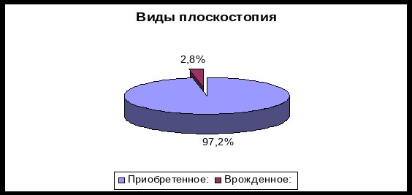
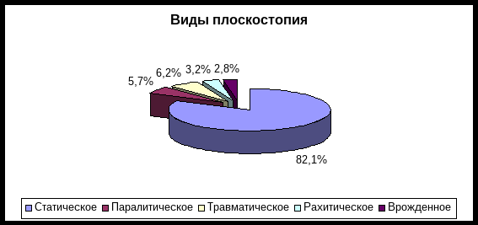
Виды плоскостопия
Плоскостопие бывает врожденным и приобретенным.
Врожденное плоскостопие встречается довольно
редко и является следствием внутриутробных пороков
развития структурных элементов стопы.
Приобретенное плоскостопие встречается в любом возрасте
Плоскостопие бывает травматическим, паралитическим, рахитическим, статическим.
Травматическое плоскостопие развивается вследствие повреждения мягких тканей, укрепляющих свод стопы.
Паралитическое плоскостопие (паралитическая плоская стопа) возникает после перенесенного полиомиелита. Причиной в этом случае является паралич мышц стопы и большеберцовых мышц.
Рахитическое плоскостопие развивается после перенесенного рахита. Рахит нарушает нормальное формирование костей стопы. Кости становятся менее прочными и под воздействием нагрузки, при ослаблении мышц и связок, стопа деформируется и образуется плоскостопие.
Отдельной формой необходимо считать статическое плоскостопие, причинами которого могут быть наследственная
предрасположенность

Slide 7
Степени плоскостопия
Первая степень плоскостопие: характеризуется отсутствием видимой деформации, что обуславливается пока еще слабой выраженностью сопутствующих изменений. Плоскостопие, симптомы которого на данном этапе проявляются в виде усталости, отмечаемой в ногах после перенесения значительных физических нагрузок, например, после длительного бега или преодоления значительных пеших расстояний.
Вторая степень плоскостопие: характеризуется умеренной выраженностью плоскостопия. Свод стопы на данном этапе прогрессирования заболевания исчезает, симптоматика усиливается. Плавность походки на данном этапе проявления заболевания утрачивается, мышцы стопы утрачивают свойственную им эластичность.
Третья степень плоскостопия: проявляется в еще более выраженной форме, чему сопутствует также и усиление деформации. Отечность и боль в стопах становятся постоянными спутниками общего состояния пациентов, помимо этого появляется очень сильная головная боль. 3 степень плоскостопия данной формы лишает человека возможности с ней ходить, будучи обутым в обычную обувь ввиду крайней степени выраженности процессов деформации.

Slide 8
Анкетирование учащихся
Я провела анкетирование с учащимися для получения дополнительных данных для моего экспериментального исследования по теме «Выявление наличия плоскостопия у школьников». В нем участвовало 19 учащихся (возраст 11-15 лет). Из них 14 девочек (73 %) и 5 мальчиков (27 %).
После обработки результатов анкетирования я получила следующие сведения об учащихся. Из 19 учащихся 16 знают или хотя бы представляют, что такое плоскостопие (что составляет 84,2%). У 5 учащихся (26,3%) имеется заболевания ног, но думаю, что это не значит, что у них есть плоскостопие. О последствиях плоскостопии знают 7 учащихся (36,8%). Активный образ жизни ведут 16 учащихся (84,2%), что является хорошим примером для остальных учащихся. Лечится ли плоскостопие, знают 13 учащихся (68,4). Из анкетирования я вижу, что 5 учащихся могут попасть в группу риска по заболеванию – плоскостопие.

Slide 9
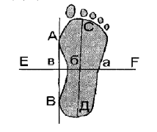
Практическая часть: диагностика плоскостопия методом плантографии по И.М. Чижину
Для своей практической части я использовала метод И.М. Чижина:
Для снятия отпечатков подошвенной поверхности стоп используется 1 % спиртовой раствор бриллиантового зеленого, которым пропитывается мягкая ткань. Предлагается обеими ногами плотно встать на эту ткань, а затем на чистый стандартный лист бумаги. Нужно следить за тем, чтобы вес тела быть равномерно распределен на обе стопы, а следы стоп четко отпечатывались на бумаге. Полученные плантограммы рассчитывались согласно методике И.М. Чижина:
1. Проводится касательная АВ к наиболее выступающим точкам стопы с внутреннего края.
2. Через середину пятки к основанию 2 пальца проводится линия СД, на которой находится середина, через которую восстанавливается перпендикуляр ЕF до пересечения с касательной АВ в точке «в» и с наружным краем отпечатка в точке «а» и внутренним краем отпечатка в точке «б»,
3. Измеряются отрезки аб и бв,
4. Рассчитывается индекс, используемый для характеристики формы стопы, по формуле: ИЧ = (аб / бв)
5. Оцениваются результаты показателей индекса:
0,0–1 — стопа не уплощена;
1,1–2 — уплощена (умеренное плоскостопие);
2,1 и более — стопа плоская

Slide 10
Выполнение практической работы
Учащимся 5-10 классов (всего 19 человек) была предложена практическая работа, после чего я обработала полученные результаты и сделала выводы.
Практическая работа (выполнялась дома).
Оборудование: таз с водой, лист бумаги, карандаш.
Рекомендации для выполнения работы: намочите стопу и мокрой ногой встаньте на лист бумаги. Контуры следа обведите карандашом.
Собрав данные отпечатки, я проводила (1-3) действия по методу И.М. Чижина. Затем рассчитывала индекс, используемый для характеристики формы стопы, по формуле: ИЧ = (аб / бв).

Slide 11
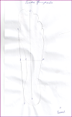
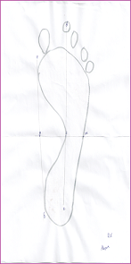
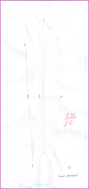
Результаты диагностики

Slide 12
Статистическая обработка данных по исследованию плоскостопия
Возраст | Количество участников | Наличие плоскостопия | Оценка результатов | Степень плоскостопия
11-12лет | 8 | нет | 0,0-1 стопа не уплощена | -
13-14лет 15лет | 5 6 | 2 3 | 1,1-2 стопа уплощена (умеренное плоскостопие) 2,1 и более –стопа плоская | Первая (2) Первая (2) и вторая (1)
Всего | 19 | 5

Slide 13
Выводы, заключение
При анализе отпечатков стоп у школьников МКОУ «Березовская СОШ» с использованием методики И.М.Чижина было выявлено наличия плоскостопия первой и второй степени (как и предполагалось из анкетирования было видно, что 5 учащихся могут попасть в группу риска по заболеванию – плоскостопие).
Таким образом, на основании проведения плантографии по методике И. М. Чижина можно заключить, что использование простого в исполнении метода Чижина позволяет с большой долей достоверности определить плоскостопие. В ходе работы, я изучила научную литературу, познакомилась с методикой диагностики плоскостопия по И. М. Чижину , а также познакомилась и думаю, умею определять разные виды плоскостопия, степени плоскостопия. Теперь, зная многое о плоскостопии, я могу дать советы ученикам школы. В дальнейшем я думаю продолжить работу над данной темой и наблюдать динамику данного заболевания у своих родственников, друзей, так как, полученные в ходе практического исследования данные позволяют утверждать, что выдвинутая в результате моего эксперимента гипотеза подтвердилась. У учащихся 11-15 лет в МКОУ «Березовская СОШ» данное заболевание -плоскостопие имеется. А для ребят с нормальным развитием стопы мое исследование тоже полезно, поскольку оно позволит повысить степень двигательной активности, укрепить общее состояние организма. Считаю, что поставленные мною цели и задачи выполнены.

